Slide 1


광진구 주차 문제 해결 방안
KFO 한국직업개발원 임세훈

Slide 2
목차
제안 배경
현황파악
- 서울시 구별 인원 및 면적
- 불법 주/정차 구역 수
- 주차장 현황
해결방안
- 타 도시의 불법 주/정차 문제 해결방안
- 광진구에 해결방안 적용
추후 추가할 점

Slide 3
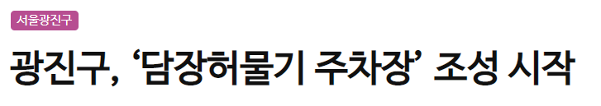


제안 배경
현재 서울 광진구가 불법 주/정차 문제를 심각하게 겪고 있다.
빅데이터 분석 관점에서 불법 주/정차 문제를 해결하고자 한다.

Slide 4
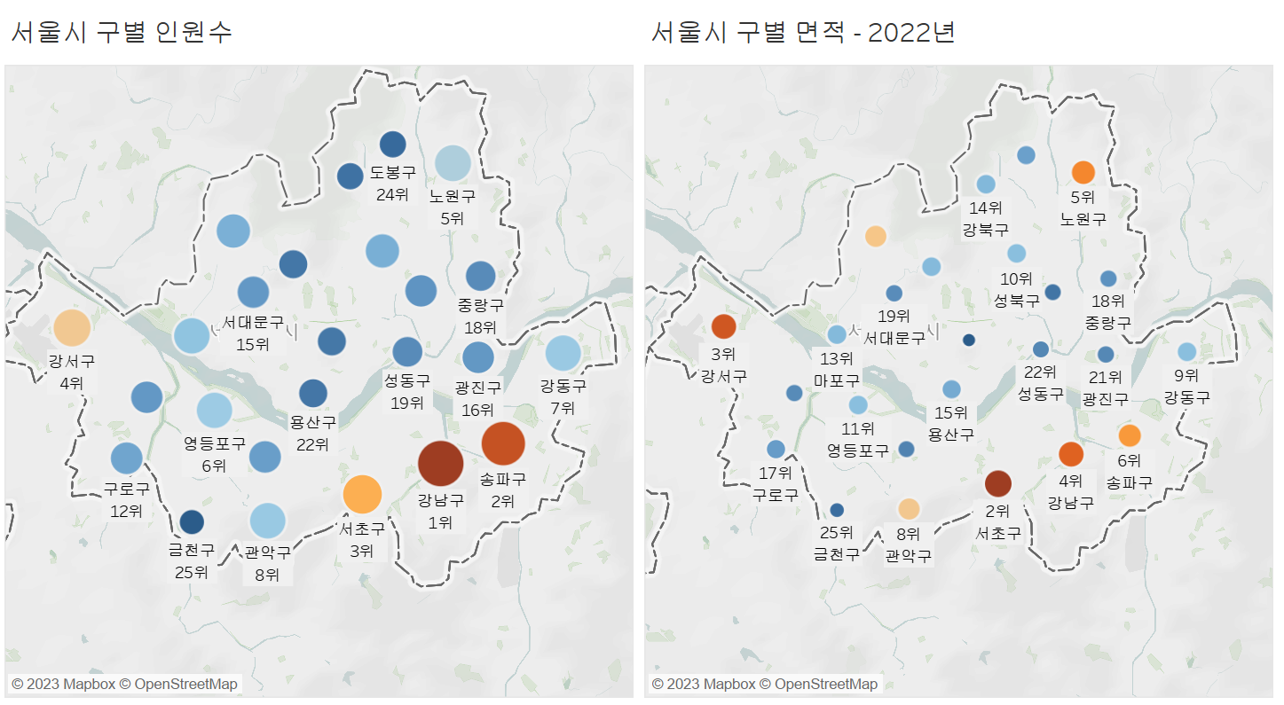
현황 파악
서울시는 현재
25개의 구가 존재
서울시 구별 인원수
광진구 - 16위
서울시 구별 면적
광진구 - 21위

Slide 5
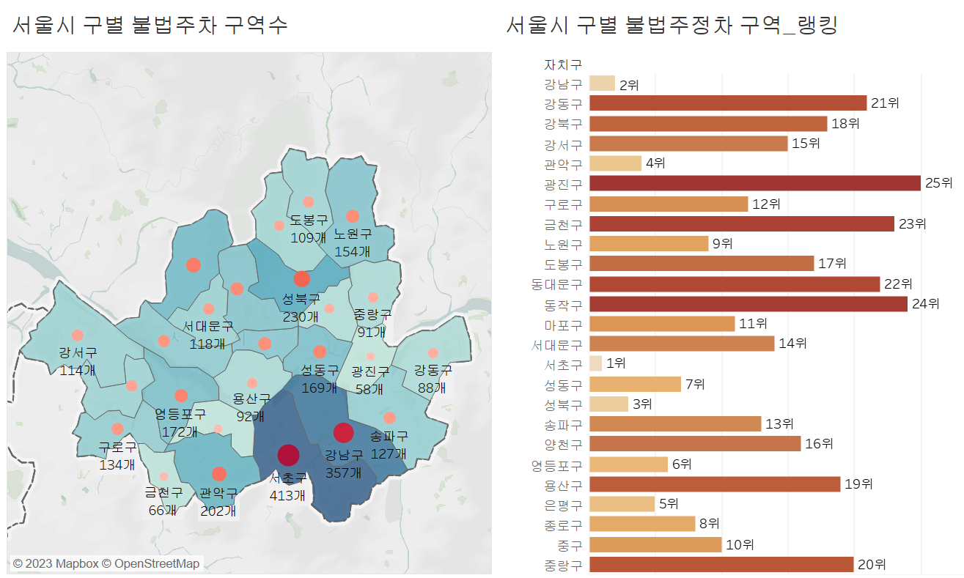
현황 파악
서울시 구별 불법 주/정차 구역 수 - 25위
광진구보다 인구수 및 면적이 훨씬 낮은 성동구와 3배 차이가 난다.

Slide 6
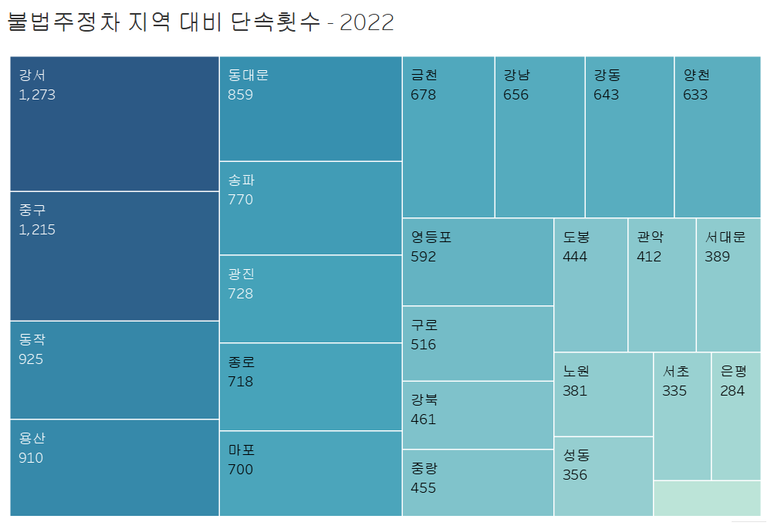
현황 파악
불법 주/정차 지역 1곳당 1년에 약 728건 정도 단속에 걸린다.
불법 주/정차 지역 대비
단속 횟수 - 7위

Slide 7
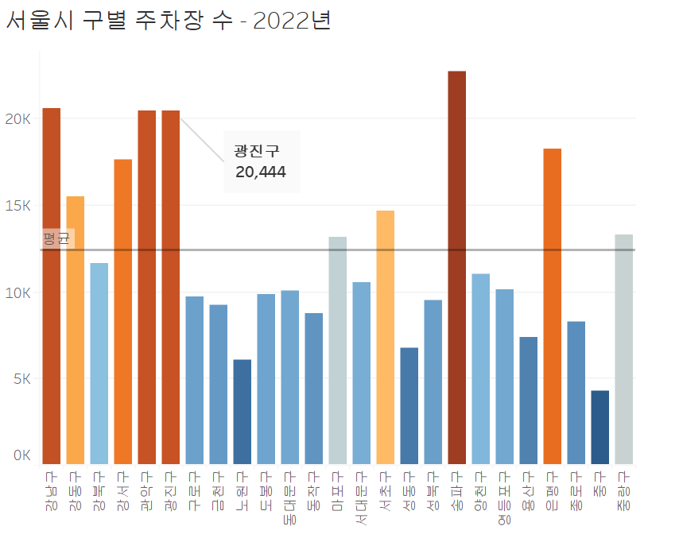
현황 파악
하지만 실제 광진구의
주차장 수는 인구 및 면적 대비 상당히 많은 것을
알 수 있음 - 4위
단순히 주차장 만을 늘리는게 아닌 근본적인
문제 해결이 필요

Slide 8
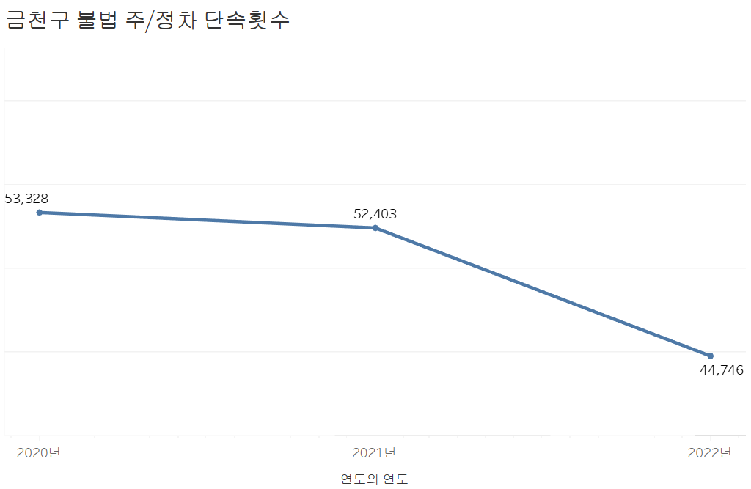
해결 방안
실제로 2021년에 실시한 IoT를 활용한 불법 주/정차 자동 단속을 통해 불법 주/정차 횟수가 15%이상 감소 하였다.

Slide 9
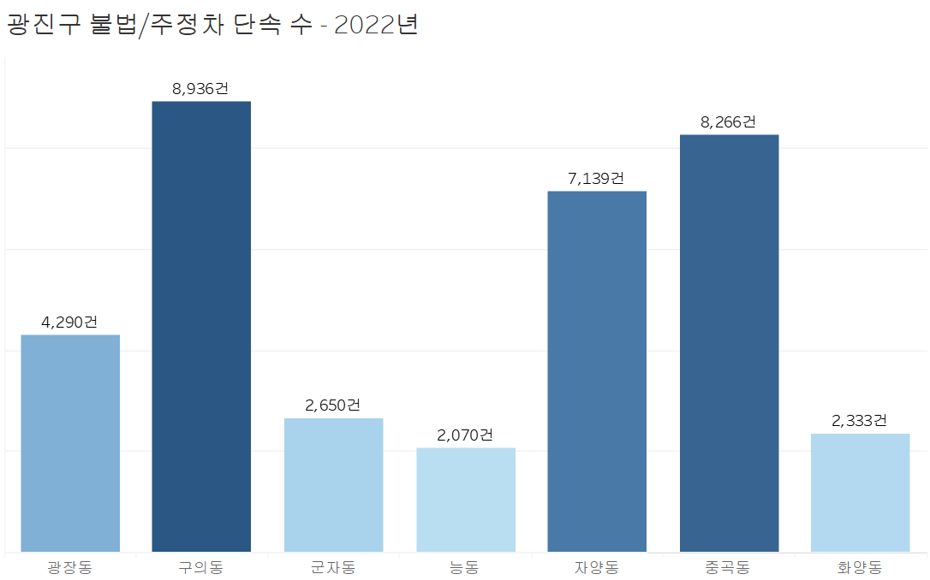
해결 방안 적용
광진구에서 불법 주/정차를 단속하는 IoT를 도입한다면 구의동을 가장 먼저 도입하여야 한다.

Slide 10
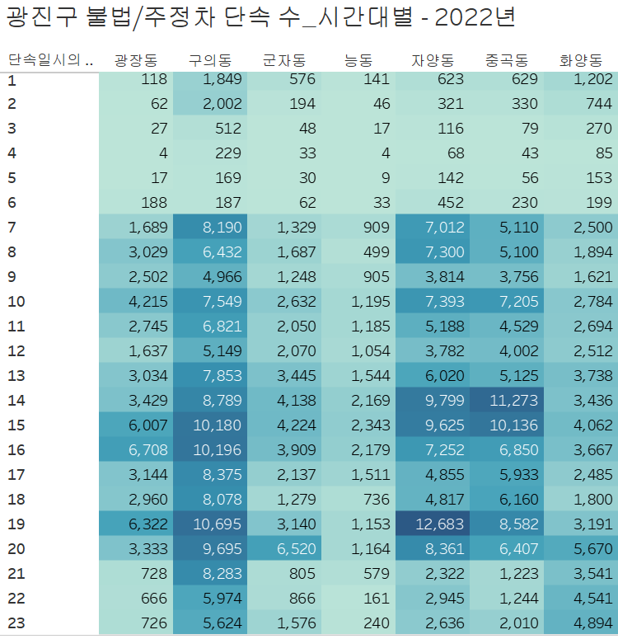
해결 방안 적용
시간대로는 점심, 저녁시간인 14~15시, 19~20시에 집중적으로 관리 해야 한다.

Slide 11
추후 보완할 점
불법 주/정차 IoT 서비스가 실효성이 있는지 좀 더 면밀히 조사 필요
-> 서울 뿐만 아니라 전국 도시에서 진행하고 있는 다양한 서비스를 비교 분석
불법 주/정차를 하는 이유에 대한 데이터 조사 필요
-> 불법 주/정차를 줄일 수 있는 가장 효율적인 방법이라 생각

Slide 12

Thank you

